Slide 1
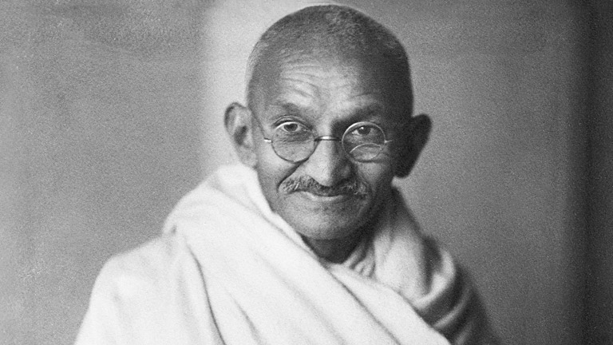
Mahatma Gandhi
Rad radila: Elena Radivojević

Slide 2
Uvod
Mohandas Karamchand Gandhi, poznatiji kao Mahatma Gandhi je bio indijski mislilac poznat po tome što je uspešno vodio pokret za oslobođenje Indije od britanske vlasti te populariziovao nenasilne metode u ostvarivanju političkih ciljeva.
Rođen u Indiji, u mladosti se školovao za advokata u Britaniji, a posle je živeo u Južnoj Africi gde je započeo pokret za građanska prava indijskih doseljenika.
Godine 1914. vratio se u Indiju gde se nakon prvog svetskog rata pridružio Indijskom nacionalnom kongresu i postao jedan od njenih vođa.
Koristeći svoju harizmu, tu je organizaciju transformirao u masovni pokret te započeo seriju nenasilnih akcija s ciljem da Indija dobije nezavisnost od britanske vlasti. Zbog toga je više puta hapšen, ali su njegovi napori konačno urodili plodom godine 1947. kada je Velika Britanija odlučila Indiji dati nezavisnost.

Slide 3
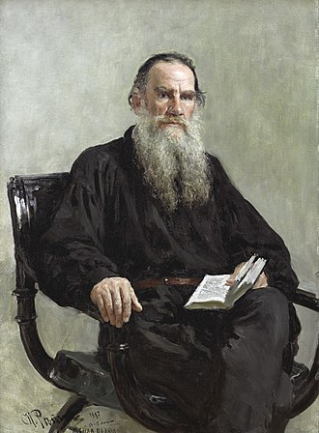
Biografija
I deo
Mahatma Gandhi, rođen je u hinduskoj porodici u mestu Porbandar u današnjoj državi Gujarat dana 2. oktobra 1869. godine.
Studirao je pravo na sveučilištu u Londonu. Nakon što je 1891. završio studije prava (1889 - 1891) Gandhi se vratio u Indiju i pokušao raditi u struci, ali u tome nije imao uspjeha. Dvije godine kasnije indijska tvrtka koja je imala poslovne odnose s Južnom Afrikom zaposlila ga je kao svog pravnog savjetnika u uredu u Durbanu.
Kada je došao u Durban Gandhi je otkrio kako ga tamo smatraju pripadnikom niže rase. Istovremeno je bio zapanjen nijekanjem građanskih i političkih sloboda indijskih imigranata u Južnoj Africi. To ga je podstaklo da se pridruži borbi za priznavanje osnovnih ljudskih prava za Indijce.
Gandhi je ostao u Južnoj Africi 20 godina, često vrijeme provodeći u zatvoru. Godine 1896. napali su ga i pretukli Južnoafrikanci. Od tada se zalaže za politiku pasivnog otpora i nekooperacije s južnoafričkim vlastima. Delom mu je za takvu vrstu politike uzor bio ruski pisac Lav Tolstoj, koji je na Gandhija imao značajan utjecaj.
Lav Tolstoj

Slide 4
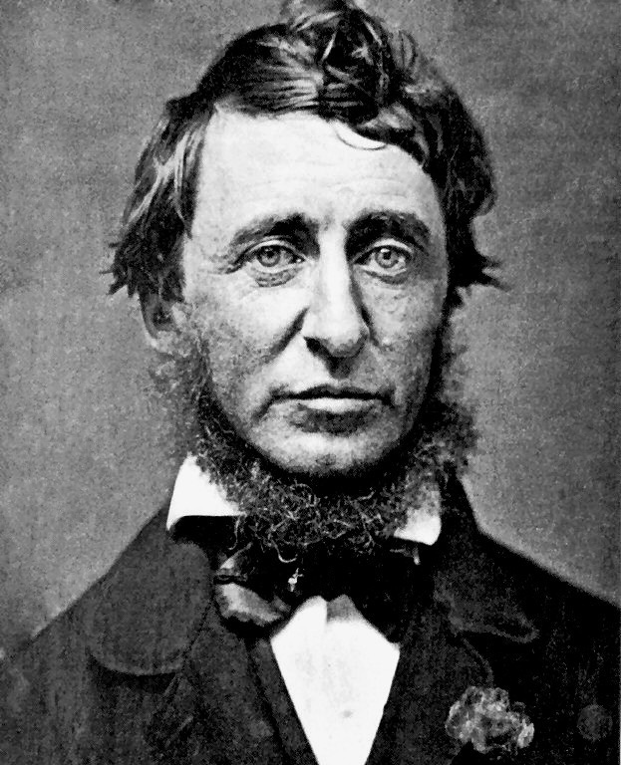
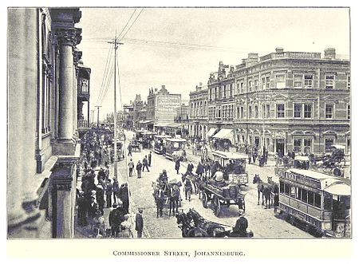
ll deo
Uzor je takođe pronašao i u delima američkog pisca iz 19. veka Henrya Davida Thoreaua. Posebno u delima u kojima on piše o Hristovim učenjima, posebno u delu Građanski neposluh.
Gandhi je smatrao kako su izrazi pasivni otpor i građanska neposlušnost neadekvatni za njegove svrhe te je on pronašao drugi izraz - Satyagraha.
Za vreme Burskoga rata Gandhi je organizirao sanitetsku jedinicu unutar britanske vojske i zapovedao istom. Nakon rata vratio se borbi za prava Indijaca.
Godine 1910. osnovao je Gandhi farmu, blizu Johannesburga, kooperacijsku koloniju za Indijce. Četiri godine posle (1914.) južnoafrička vlada učinila je bitne ustupke Gandhijevim zahtevima, kao npr. priznavanje indijskih brakova. Kada je završio svoje delovanje u Južnoj Africi vratio se u Indiju. Po povratku u domovinu aktivirao se u indijskoj politici 1919. godine i pretvorio prethodni nedelotvorni Indijski nacionalni kongres u moćnu masovnu organizaciju te postao vođa borbe za samostalnu Indiju.
Henry David Thoreau
Johannesburg 1919.

Slide 5
lll deo
1919. godine demonstracije protiv Rowlatt Acts-a rezultirale su masakrom Britanskih vojnika nad Indijcima kod Amritsara, a godine 1920. kada britanska vlada nije uspela popraviti situaciju, Gandhi je proklamovao politiku nekoperativnosti.
To je imalo za posledicu da su Indijci koji su radili u javnim ustanovama podneli ostavke, državne institucije kao npr. sudovi bili su bojkotovani a Indijska deca nisu pohađala vladine škole. U celoj Indiji ulice su bile blokirane Indijcima koji su sedeli na njima, a kada su se odbili ustati policija ih je tukla. Gandhi je bio uhapšen, ali uskoro zbog pritiska javnosti bio je pušten.
U okviru borbe za ekonomsku nezavisnost Indije, uključujući bojkot britanske robe, Gandhi je osmislio swaraj pokret. Ekonomski aspekti pokreta bili su veoma važni jer je iskorištavanje indijskih seljaka od strane britanskih industrijalaca dovodilo do siromašenja sela i destrukcije kućnih obrta. Gandhi se stoga zalagao za oživljavanje obrta obrade vune te je stoga izabrao kotač na kojem se obrađuje vuna kako bi jasnije ukazao na potrebu vraćanja vrednostima seoskog života i oživljavanju tradicionalnih indijskih obrta. Uskoro je Gandhi postao simbol borbe za slobodnu Indiju širom sveta.

Slide 6
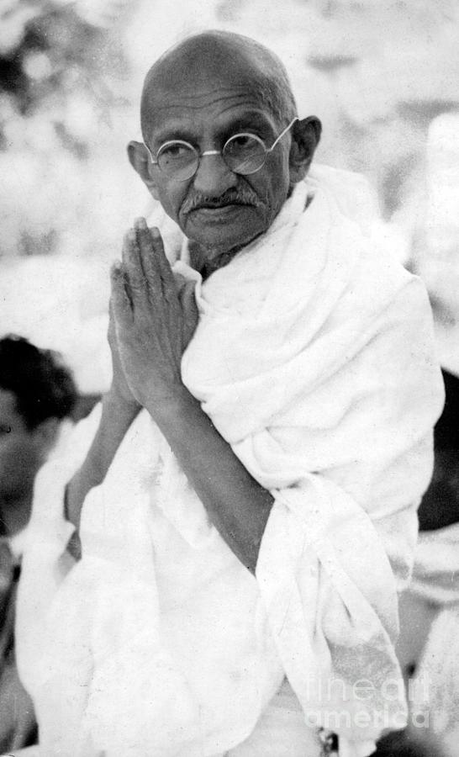
lV deo
Živeo je spiritualnim i asketskim životom propovednika često provodeći vreme u meditaciji. Odnosi u njegovu braku između njega i njegove supruge, prema njegovim vlastitim riječima, bili su poput odnosa brata i sestre. Odbijajući bilo kakvo posjedovanje materijalnih dobara odjevao se u tradicionalnu odjeću najsiromašnijih Indijaca i hranio se samo povrćem, voćnim sokovima i mlijekom.
Indijci su ga proglasili svecem i počeli ga nazivati Mahatma, nazivom koji je namijenjen samo za najveće mudrace. Gandhijevo zalaganje za nenasilje, znano još i kao ahimsa, bilo je izraz životnog puta koje propovijeda hinduizam.

Slide 7
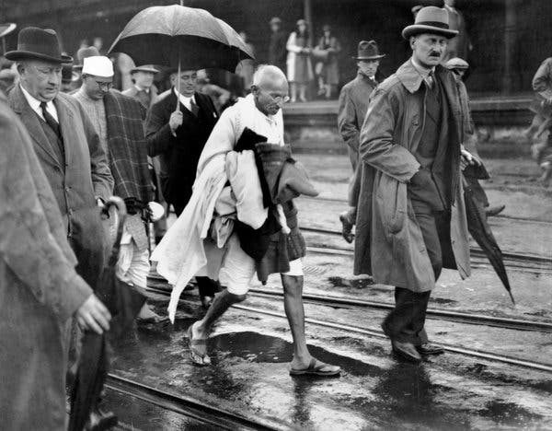
Gandhijev politički i duhovni uticaj na Indiju s vremenom je postao toliko velik da se britanske vlasti nisu usudile prema njemu poduzimati nikakve protivmere. Godine 1921. Indijski nacionalni kongres, skupina koja je širila pokret Indijom, dala je Gandhiju potpunu izvršnu vlast, uključujući čak i pravo da imenuje svog naslednika. Međutim, indijsko stanovništvo nije u potpunosti sledilo Gandhijevu politiku nenasilja te je došlo do serije oružanih revolta protiv britanskih vlasti dovodeći do toga da je Gandhi priznao kako je njegova politika doživela krah. Godine 1922. britanske vlasti su ga privele i utamničile.
Nakon što je 1924. pušten iz zatvora Gandhi se povukao iz aktivne politike i posvetio se propagiranju jedinstva. Međutim opet je bio uvučen u borbu za nezavisnost Indije. Godine 1930. Mahatma je proglasio novi val građanske neposlušnosti pozivajući Indijce da ne plaćaju porez.
Neposluh je počeo maršom ka moru u kojem su tisuće Indijaca pratile Gandhija od mesta Ahmadabad do Arapskog mora, gde su pravili so iz morske vode. Gandhi je ponovo uhapšen, ali je pušten već 1931. godine nakon što je pristao zaustaviti val neposlušnosti kad su Britanci učinili neke ustupke njegovim zahtevima. Iste godine Gandhi je predstavljao Indijski nacionalni kongres na konferenciji u Londonu. Godine 1932. Gandhi je započeo novi val građanske neposlušnosti protiv Britanaca. Bio je uhićivan dva puta kada je pribegao štrajku glađu što je bila veoma uspešna metoda borbe protiv Britanaca.
London 1931.

Slide 8
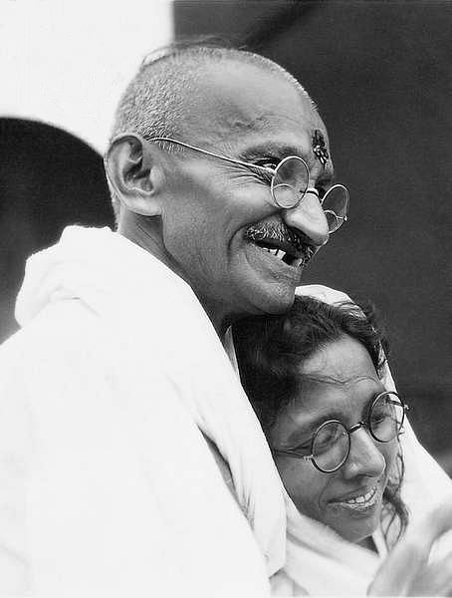
V deo
Gandhi se posvetio i ukidanju nepravednih socijalnih i ekonomskih aspekata kastinskog sistema.
Godine 1934. Gandhi je formalno napustio politiku, a na mjestu vođe Indijskog nacionalnog kongresa zamijenio je Jawaharlal Nehru. Gandhi se posvetio i putovanju po Indiji, ali se 1939. ponovo vratio aktivnom političkom životu jer su temelji indijske federacije bili uzdrmani.
Prvi potez koji je učinio ponovnim izlaskom na političku scenu bio je da još jednim postom tj. štrajkom glađu prisili vladara države Rajkot da modificira svoj autokratski način vladavine. Javni nemiri postali su toliko jaki da su kolonijalne vlasti morale intervenirati i prisiliti vladara Rajkota da popusti Gandhijevim zahtjevima.
Mahatma je ponovo postao najznačanija politička figura Indije.

Slide 9
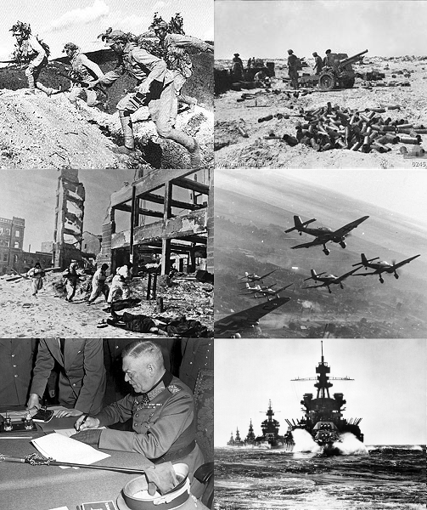
Vl deo
Nakon što je izbio ll svjetski rat Kongresna stranka i Gandhi nisu se želeli uplitati u konflikt sve dok Britanci ne udovolje njihovom zahtevu za momentalnu nezavisnost Indije. To su Britanci dakako odbili nudeći neke druge kompromise što su opet Indijci odbili. I nakon ulaska Japana u rat i širenja rata na azijski kontinent Gandhi je i dalje odbijao Indiju uvesti u rat. Konačno 1942. Indijci su pristali ući u ratni sukob na strani Britanaca.
Godine 1944. indijska borba za nezavisnost došla je u svoju završnu fazu, britanska vlada pristala je na nezavisnost Indije pod zahtevom da dve suprostavljene nacionalističke grupe: Muslimanska liga i Kongresna stranka, reše svoje razlike. Gandhi se oštro suprostavio podjeli Indije na dve države (što je zahtevala Muslimanska liga), ali je na kraju ipak morao pristati nadajući se kako će mir između dvije vjerske skupine biti postignut nakon što muslimani zadovolje svoje separatističke težnje.
Drugi svetski rat

Slide 10
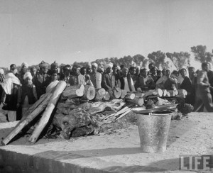
Indija i Pakistan postale su zasebne države kada su Britanci priznali Indiji njenu nezavisnost 1947. godine. Dana 30. siječnja, dok je bio na putu ka mjestu gde je vršio večernju molitvu, napao ga je i usmrtio Nathuram Godse, hindu fanatik. Gandhijeva smrt delom sveta doživljena je kao katastrofa.
Kada je ubijen ugledni mirotvorac Mahatma Gandhi, milioni ožalošenih Indijanaca nagrnuli su na mestu atentata u Nev Delhiju. Veličanstvo pogrebne ceremonije koja je usledila dan kasnije leži u svojoj jednoznačnosti i sjaju duha pokonika.

Slide 11
Religija
Gandhi je rođen kao hindus i praktikovao je hinduizam celi život. Verovao je u jednakost svih religija i zbog toga je odbijao sve pokušaje da ga se preobrati na drugu veru. Bio je i teolog i često je čitao tekstove o najvećim religijama. O hinduizmu je rekao sledeće: "Hinduizam kakvog ga znam posve zadovoljava moju dušu, ispunja cijelo moje biće."
Kada bi bio tužan ili zabrinut, govorio je, uzeo bi Bhagavad Gitu i našao retke koji bi ga smirili i unijeli mu spokoj u dušu.
Gandhi je također verovao da je temelj svih religija istina i ljubav (nenasilje i zlatno pravilo), te je dovodio u pitanje ono što bi video kao hipokrizu ili dogmu u svim religijama, uključujući svoju vlastitu, te se zalagao za socijalnu reformu religija.
Kasnije u životu, na pitanje je li hindus, odgovorio je: "Da, jesam. Također sam i kršćanin, musliman, budist i židov."

Slide 12
Vegetarijanstvo
Kao dete Gandhi je eksperimentirao s jedenjem mesa, što je bilo delom zbog njegove znatiželje, a delom zbog uticaja prijatelja Sheikha Mehtaba.
Ideja vegetarijanstva duboko je ukoenjena u hinduističku i džainističku tradiciju u Indiji, i u njegovom rodnom Gujaratu većina hindusa su vegetarijanci kao i skoro svi džainisti.
Gandhijeva porodica nije bila iznimka. Pre nego što je otišao da studira u Londonu obećao je svojoj majci Putlibai i svom ujaku Becharji Swamiju, da će se suzdržavati od pijenja alkohola, jedenja mesa i promiskuiteta.
Održao je to obećanje i kad je odrastao postao je strogi vegetarijanac.
Napisao je knjigu The Moral Basis of Vegetarianism i nekoliko članaka o vegetarijanizmu, od kojih su neki izdani u publikaciji London Vegetarian Society's, The Vegetarian.

Slide 13
Dela koje je napisao:
God is Tru
The Gospel of Swadeshi
Hindu Dharma
The Law of Continence
The Law of Love
The Message of Jesus Christ
The Moral Basis of Vegetarianism
None High, None Low
Pathway to God
Satyagraha: Non-Violent Resistance
The Story of My Experiments with Truth
Teaching of the Gita
Varnashrama Dharma
What is Hinduism?

Slide 14

Hvala Vam na pažnji!

